Slide 1
从概念到产品－需求分析过程
Something about grammar & literature

Slide 2

开始的话

Slide 3
引子：不仅仅纯技术
领导者
资深专家
管理者
高级专家
监督者
专家
人文比科技重要！
方法比技能重要！
有经验者
初做者
Notes:
技术做到头是什么？

Slide 4
学习态度？
一天，三年甲班的杨过忘了交作业，导师郭靖问他：“为什么没交作业？”
杨过答曰：“作业为什么要交？交了不一定是自己写的；
  写了又不一定会；（不小心破了珍珑的虚竹不好意思地看了逍遥子一眼）
  会了又不一定会考；（苦心准备当盟主的左冷禅背后响起闷响）
  考了又不一定会过；（白眉鹰王身边秋风吹过阵阵凄凉的落叶）
  过了又不一定能毕业；（被古墓派退学的李莫愁脸色一变）
  毕业又不一定会找到工作；乐天的令狐冲正在酒醉中没听见）
  找得到工作又不一定保得住工作；（萧峰夺门而出）
  ……？”
只见现场沉默三秒之后，众人联手围殴杨过……
Notes:
专利的例子；
RUP与XP的例子！

Slide 5
先从语法课讲起
用户是一个或者多个名词；
产品是名词，一般由很多个名词组成；
产品设计过程
  功能需求就是找出“动宾短语”的集合
  性能需求就是找出“形容词”的集合

Slide 6
订书机为例（仅供参考）
用户
用户：n. 使用订书机的人，应大于3周岁；且有手或者类似可以发出至少1kg力量的人。最常用(80%以上)为女性(21-40)。
产品
订书机: n. 一种装订文件的文具
订书机包括：
杠杆结构：n.
进钉结构；n.
压钉结构；n.
钉书钉(消耗品):n.
需求
功能需求
装订文件；
Load钉书钉；
Unload钉书钉；
…
性能需求
外观、颜色、省力、材质….

Slide 7
产品设计过程
定义好用户
定义好产品
先分析功能需求
再分析性能需求
80/20的误区：
产品日趋同质化，
公司之间的差别，
市场竞争的成败，
往往是由性能决定

Slide 8
互联网本质论
计算机为什么叫计算机？
互联网其实是一个大数据库
大部分应用都是数据库应用
  Search?
  B2B、B2C、C2C?
  Gaming? Avatar？
  Blog?
小部分应用是即时的存储转发类
  IM
  VoIP
复习数据库的知识!

Slide 9
课程概述

Slide 10
课程内容
Use Case分析方法
  找寻用户
  定义产品
  发掘功能需求
性能需求的“套路”
需求文档的撰写
产品经理常用“技法”
  工作组织方法
  常用图表和绘图方法

Slide 11
需求分析与人文
需求分析是一个工业化的写作过程
80％的套路＋20％的创意
好的语文水平：
  有利于抓住关键词汇
  有利于培养数字敏感
  有利于增强形容能力
  有利于组织文档结构
  有利于提高沟通能力
读书吧！
写博客吧！

Slide 12
Use Case分析法

Slide 13

USE-CASE的历史
1967年Jacobson在爱立信工作的时候开始使用这种思想
这种想法最早应用于大型交换机系统的需求获取
1971年完成了这种方法的最初原型
1985年推出了改进版，并发布了面向对象的OOSE方法
大部分面向对象技术都采用这种需求方法，UML建模语言也已将它包容进去
它还被广泛的应用于工业领域

Slide 14
需求获取的前提
用户必须告诉你他想要什么
你必须完整地了解用户的业务
你必须知道与系统有关的任何人和任何东西
如果用户不能告诉你他们想要什么，你必须花费时间去观察和记录他们现在是怎么工作的
从专家那里了解用户业务的原理和规则
你是去了解要做什么而不是怎么做

Slide 15
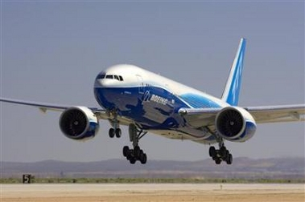

首先，您需要把系统看成黑盒
一开始就深入细节的产品经理，忙乱而又没有绩效
  往往陷入细节的泥坑，甚至是技术细节，甚至UI细节
  被层出不穷的需求点和例外处理困扰
  控制不住满脑袋乱冒的ideas
请相信！！！！！！！！！！！！！！！！！！！！
  系统内部无论多么复杂
  他总是可以被“使用说明书”说清楚

Slide 16
Actor

Slide 17
需求分析的第一个问题
谁是这个产品的用户？
或者，
谁是这个产品系统中的角色？

Slide 18
什么是角色(Actor)
与系统发生交互作用的、系统之外的任何东西都是角色
  可以是人
  也可以是机器
角色不等同于使用者
角色存在于系统外部
角色不是活动的准确描述
使用者是行驶某个角色职责的系统的使用人员
  如小王是个采购员
我是角色Actor！

Slide 19
角色（续）
每个Actor都通过不同的方式使用系统，除非他们是相同的Actor
Actor使用系统的每一种方式就是一个Use Case
群创建者
群普通用户
群管理员
群股东
群股东

Slide 20
角色分类
主动角色：Use Case的动作序列是由他先发起的，通常系统返回最后结果
  主叫方，采购人员，票据录入员等
被动角色：系统通过调用角色来完成Use Case的动作序列（或其中的某一个动作）
  不是初始动作的发起者
  当系统需要它们帮助的时候
  最终是为了满足主动角色的需要
  通常是机器或其他系统
Use Case1
Actor
Actor
Use Case2
Actor

Slide 21
Script

Slide 22
脚本Script
脚本是一个角色与系统之间的一组交互作用
通常具有详细的真实数据及实际的期望输出值
一个应用系统可能具有成千上万个脚本
即使同一件事，所得到的脚本可能也会有细微的区别
脚本是描绘Use Case的重要的背景信息

Slide 23
脚本示例
1：小王输入他的账号#413597
2：小王输入他的密码#119823
3：小王查询98.7.1至98.12.31日之间的平均余额
4：系统显示余额
1：小张输入他的账号#413343
2：小张输入他的密码#646788
3：小张查询98.3.1至98.5.31日之间的平均余额
4：系统显示余额
1：小李输入她的账号#346780
2：小李输入她的密码#435645
3：小李查询98.7.1至98.12.31日之间的平均余额
4：系统显示余额

Slide 24
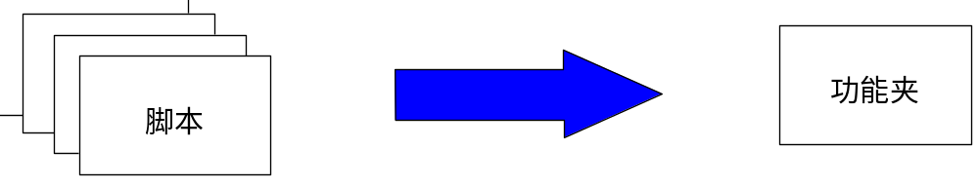
脚本与Use Case
一个Use Case代表一组潜在的脚本
通过研究一组相似的脚本，可以得到它们内在的逻辑
相似的脚本通常遵循相似的模式工作，并提供相似类型的结果
一个Use Case通常关注某一个目标
例如：查询存折余额
Use Case

Slide 25
Use Case

Slide 26
通过Use Case描述系统功能需求
一个系统具有无限个潜在的脚本
但一个系统可以被有限的Use Case完整说明
系统的每一个Use Case都必须列举，否则系统将会遗漏功能
转让群
群内发言
授权群管理
解散群
加入群
创建群
赞助群
邀请加入群

Slide 27
Use Case
描述系统提供的交互功能
  一个Use Case可以被其他的Use Case调用
  Use Case可以组合完成某一项更大的功能
Use Case说明系统需要提供什么而不是怎么提供
  用户并不关心你如何给他们提供所需要的功能
Use Case一般是用“动宾”短语命名
群内发言
授权群管理
解散群
加入群
创建群
赞助群
邀请加入群

Slide 28
Use Case
Use Case不是分析设计文档
  虽然它们支持后续的分析设计工作
Use Case不是操作脚本
  它不是用户使用系统时实际操作的具体步骤的记录
  虽然它可能是通过操作脚本得来的

Slide 29
Use Case是很好的测试单元
Use Case清晰地描述了系统的功能界面
测试人员可以在开发初期制定测试计划
每一个Use Case都严格地说明了系统的某一项功能
  它的输入
  它的输出
  期间的交互作用
Use Case是黑盒测试的基准

Slide 30
Use Case的阐述
应该包含Use Case的所有重要细节
应该包括角色与系统交互的关键步骤，可以使用顺序图（Sequence Diagram）
要表述有关角色的信息
要分清哪些是角色所具有的职能、哪些是系统所应提供的
要列清使用这些功能是所应满足的前提条件
如果某些功能具有质量上的要求（如性能），也要列出来
Dddddddddddd
Dddddxxafsdfads
Dddddddddddd
Ddddfcadsfasd
ddddccdasdwe
创建群

Slide 31
Use Case：标记方法简单
Use Case名称
Actor名称

Slide 32
Use Case：主动角色
下单
经纪人
报价审查
投资人
货币存取
经纪管理系统

Slide 33
Use Case：被动角色
下单
经纪人
报价审查
投资人
货币存取
银证转账系统
经纪管理系统

Slide 34
画Use Case图规则
主动角色画在图的左边
被动角色画在图的右边
每个Use Case必须为用户提供确切的功能
Use Case名称必须写在椭圆里面
保持图面整洁
每一张图里不能有太多的Use Case
为每一个Use Case编号便于检索
为Use Case建立目录（编号和名称）便于管理

Slide 35
Use Case
高级概念

Slide 36
Use Case高级概念
通过分析Use Case图，分析人员可以找出不同的业务过程之间的共性
  扩展、包含、派生、使用等关系
通过这些关系可以降低系统的复杂度
为重用提供了条件
将共性提出来，可以帮助我们发现重复的过程
  二次开发应该关注的地方

Slide 37
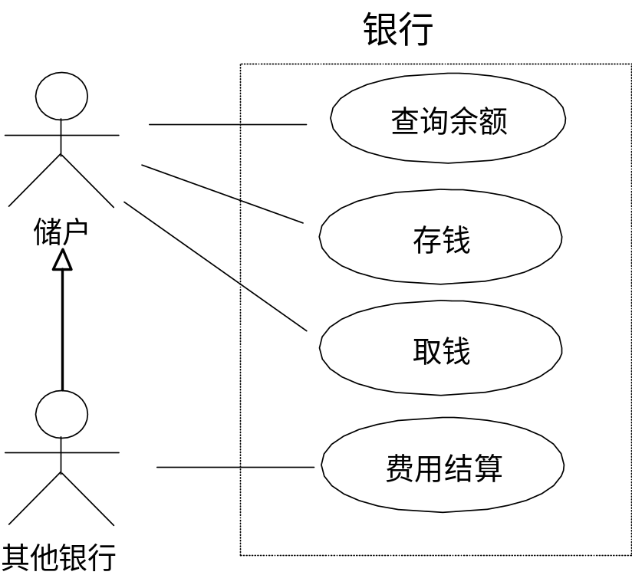
Actor 的继承
类似于Use Case的扩展，角色之间可以继承
其他银行不仅具有储户的所有功能，还有其他的功能

Slide 38
Actor 继承的好处
在不丢失信息的前提下，简化了Use Case图
继承说明了角色间的层次关系
派生者继承了父角色的所有能力
父角色不知道派生者

Slide 39
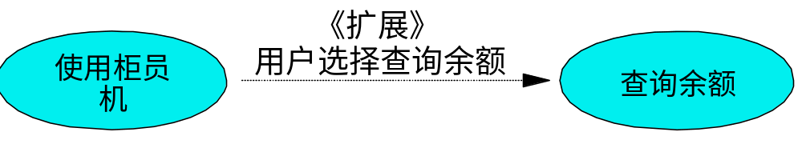
扩展关系：extend
扩展关系通常用来表示某一个Use Case的可选择部分
  扩展关系允许分析人员在没有改变基Use Case的情况下增加或修改基Use Case的功能
  复杂的可替代途径应该使用扩展关系把它们分成多个Use Case
也可以这样看扩展关系：
  在基Use Case上插入功能，而基Use Case本身不知道这个扩展

Slide 40
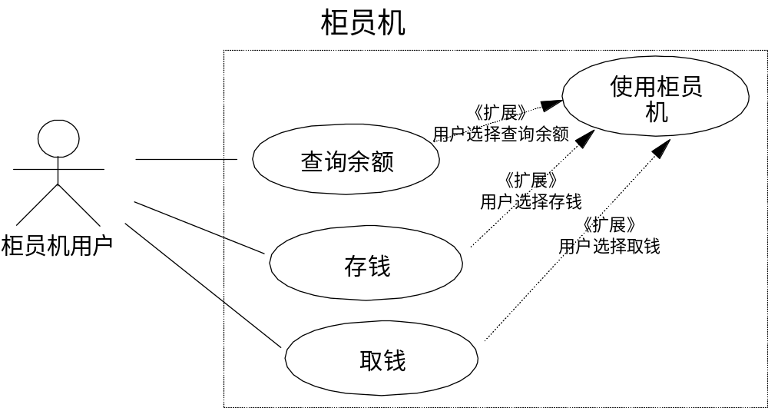
扩展关系(extend )示图

Slide 41
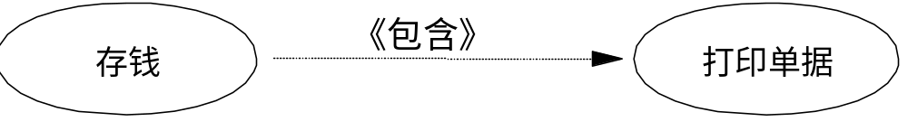
使用关系
如果Use Case A包含Use Case B，表示在执行Use Case的动作序列过程中，在某一点上将开始执行Use Case B的动作序列，完成后将回到同一点上继续执行完Use Case A的动作序列
它与扩展关系的区别是：
  扩展是可选的
  包含是必做的（更象一个子过程）
和扩展关系一样，一个Use Case可以包含很多个子Use Case，也可以被很多个父Use Case所包含

Slide 42
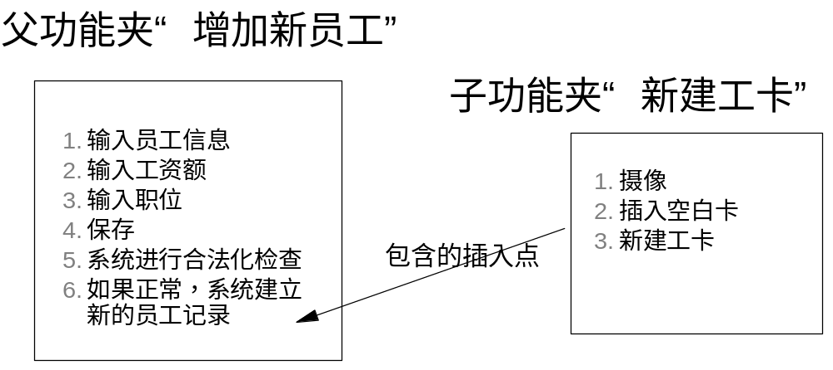
包含关系(include)示例

Slide 43
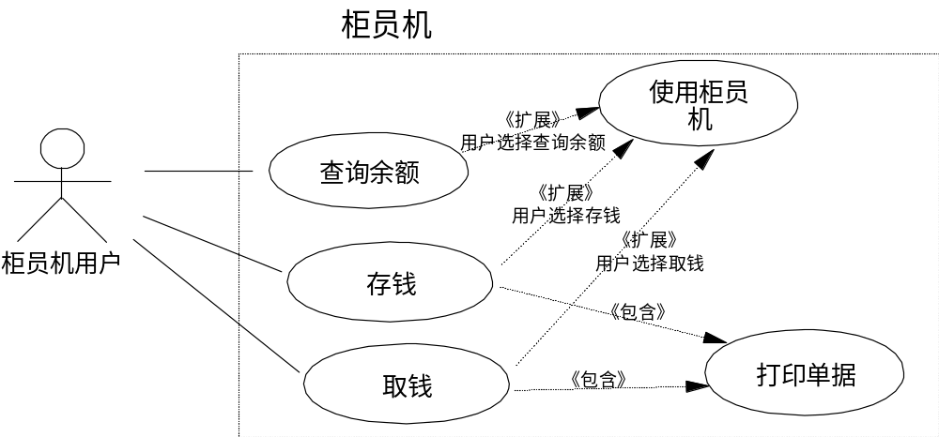
包含关系(include)示图

Slide 44

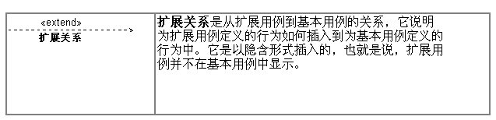
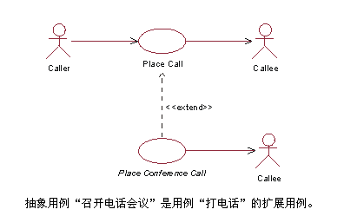
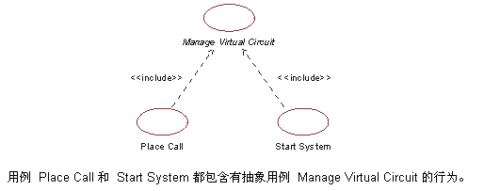
关于扩展和包含关系

Slide 45
Use Case发掘实操

Slide 46
Use Case发掘过程
}CE
定义Actor
发掘Actor使用系统的脚本Script
总结Use Case组合
研究Actor之间的继承关系
研究Use Case之间的include、extend关系
贯穿始终：维护一套词汇表

Slide 47
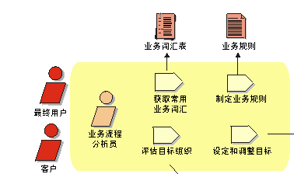
词汇表！词汇表！
词汇表有多重要?
  可以建巴别塔
  代码中的变量
  需求文档的重要组成部分和线索
维护词汇表应该是产品团队最重要的工作之一
Buddy？面板联系人？通讯录联系人？
电话好友？手机好友？QQ联系人？邮件好友？
IM联系人？过滤联系人？

Slide 48
词汇表示例：被叫号码
本节所述之被叫号码，其格式要求为：
  符合E.164电话号码编号计划规范。
  对于PBX分机号码，应为1－8位数字；
  对于普通电话号码，合法格式为：
    以“+”、“-”分隔的1-21位数字字符串；
    可选包含以“+”引导的国家代码；
      如+86代表中国，+1代表美国；
    必须包含地区代码和电话号码，其间用“-”分隔；
      如0755-26441099；010-38454233；
      如果包含国家代码，则地区代码的长途前缀（如“0”）应省略；
      如+86-755-26441099；+86-10-38454233
    如果某外线号码包含分机号码，其间用“-”分隔；
      如0755-26551099-384；+86-755-26551099-384
  对于中国移动电话号码，合法格式为：
    国家代码和移动电话号码
      如+86-13509345659
    或移动电话号码
      如13509345659，在被叫号码中无需根据对外地手机加入0前缀。
  不包含Omni PCX交换机的外线拨号前缀。
    如某Omni PCX交换机的外线拨号前缀为“9”，但在RTX系统中的电话号码资料中不需要具备这个外线拨号前缀。
－《RTX Omni PCX插件软件需求规格说明书.doc》

Slide 49
Use Case的Pattern
大部分互联网服务本质上是DB：
  增删改查
  导入导出
  批量操作
计算机应用的基础支撑功能：
  安装卸载
  启动停止重启动
  OAM（运营、管理、监视）

Slide 50
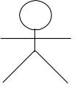
自定义头像的Use Case
从本机设置
《extend》
从第三方系统设置
第三方
头像系统
设置自定义头像
《extend》
用户
《extend》
从网络硬盘设置
添加第三方CP
网络硬盘
系统
Server组管理员
查看头像运营数据
PMM
第三方头像CP

Slide 51
Use Case阐述

Slide 52
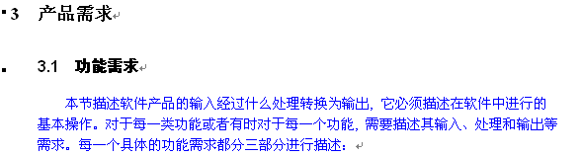
Use Case：开始走向需求规格说明书
Use Case图并不是需求文档的必备部分
Use Case分析是过程，不是结果
Use Case阐述，等于：

Slide 53
Use Case阐述的基本四要素
进入条件
  描述Use Case在何种情况下进入
  如用户必须具备什么条件？之前发生了什么？
基本流程
  不考虑任何异常例外，没有if then else
  从用户角度阐述Use Case如何运作
结束条件
  Use Case成功结束后，发生了什么变化
  用户发生什么变化？系统发生什么变化？
例外流程
  逐个阐述在基本流程中某个环节出现异常时的处理

Slide 54
Use Case阐述的几个禁止
禁止假设系统由哪些技术实现模块组成
  “系统从服务器基础DB中删除好友关系”
禁止假设用户可以使用哪些UI界面
  “系统弹出错误提示窗口”
禁止使用没有主谓宾的语句
  “给出提示”
禁止使用没有任何意义、意义不全的语句
  “系统给出状态提示信息”
  “系统立即显示”、“等”、“或者”、“其他”、“通常”…
禁止给出没有值域的定义
  “系统显示天气温度信息”

Slide 55
Use Case 阐述的逐步细化 － 1 基本流程
a)当邮件用户要求管理邮件信息时功能夹启动，系统显示信息。
b)邮件用户可以按照以下的一个或多个步骤执行：
c)按照发送这或主题整理邮件信息；
d)阅读邮件信息的内容；
e)把邮件信息保存为文件；
f)把邮件信息的附件保存为文件；
g)当邮件用户要求退出管理新来邮件信息时，功能夹终止。

Slide 56
Use Case 阐述的逐步细化 － 2 期望扩展
a)当邮件用户要求管理邮件信息时功能夹启动，系统显示信息。[用户必须能够区分新的、已读过的、未读过的消息。用户还必须能够看见每个消息的发送者、主题和优先级。]
b)邮件用户可以按照以下的一个或多个步骤执行：
c)按照发送这或主题整理邮件信息；
d)阅读邮件信息的内容；
e)把邮件信息保存为文件；
f)把邮件信息的附件保存为文件； [用户必须能够看见附件的文件类型]
g)当邮件用户要求退出管理新来邮件信息时，功能夹终止。

Slide 57
Use Case 阐述的逐步细化 － 3 补充值域
a)当邮件用户要求管理邮件信息时功能夹启动，系统显示信息。[用户必须能够区分新的、已读过的、未读过的消息。用户还必须能够看见每个消息的发送者、主题和优先级。] {平均每100个同时显示的未读邮件消息中，其中90%的消息主题行少于40个字符。}
b)邮件用户可以按照以下的一个或多个步骤执行：
c)按照发送这或主题整理邮件信息；
d)阅读邮件信息的内容； {平均消息内容包括100字符。}
e)把邮件信息保存为文件；
f)把邮件信息的附件保存为文件； [用户必须能够看见附件的文件类型] {这种情况下，95%的邮件都少于2个附件。}
g)当邮件用户要求退出管理新来邮件信息时，功能夹终止。

Slide 58
Use Case 阐述的逐步细化 － 4 补充发生概率
a)当邮件用户要求管理邮件信息时功能夹启动，系统显示信息。[用户必须能够区分新的、已读过的、未读过的消息。用户还必须能够看见每个消息的发送者、主题和优先级。] {平均每100个同时显示的未读邮件消息中，其中90%的消息主题行少于40个字符。}
b)邮件用户可以按照以下的一个或多个步骤执行：
c)按照发送这或主题整理邮件信息；(在这种情况下，有超过60%做了此项操作。)
d)阅读邮件信息的内容； {平均消息内容包括100字符。}
e)把邮件信息保存为文件；(在这种情况下，少于5%做了此项操作。)
f)把邮件信息的附件保存为文件； [用户必须能够看见附件的文件类型] {这种情况下，95%的邮件都少于2个附件。} (在这种情况下，有少于30%做了此项操作。)
g)当邮件用户要求退出管理新来邮件信息时，功能夹终止。

Slide 59

Use Case阐述后
发现词汇，并给以定义
  详细的解释，值域的描述
  形成需求文档中的“定义”
发现功能需求和性能需求
整理文字，形成功能需求规格说明和性能需求说明

Slide 60
性能需求

Slide 61
性能需求的Pattern
性能指标
易用性
安全性
兼容性
可扩展性
可维护性
可延展性
可移植性
可编程性
可靠性
可测试性
产品关注
技术关注

Slide 62
性能需求的专业化撰写态度
产品经理应忘记自己懂技术、交互
从用户、市场角度把要求提出来
弄清楚自己的专业发展方向
  User-Oriented，Market-Oriented
其他的，不妨“扮猪吃老虎”

Slide 63
Good News：天下文章一大抄
在一个产品系统中，性能需求是可以Copy的
第一份性能需求是重点，大家一起作
之后的需求文档往往只需改变：
  性能指标
  可扩展性
  易用性
  可延展性
  安全性
  兼容性
  可维护性
  可移植性
  可编程性
  可靠性
  可测试性
这里简简单单几句话要求，
让开发同事、设计师作半年……

Slide 64
需求规格说明书

Slide 65

没有高质量的需求
软件就象一个巧克力的盒子
你不会知道你将要得到什么

Slide 66
高质量需求叙述的特性
正确
可行性
必要性
优先权
明确
可证实

Slide 67
高质量需求叙述的特性 1/6
正确：
  每个需求必须精确描述要交付的功能。
  正确性依据于需求的来源，如真实的客户或高级别的系统需求说明书。
  只有用户的代表能够决定用户需求的正确性，这就是为什么在检查需求时，要包括他们或他们的代理的关键所在。不包括用户的需求检查就会导致开发人员的：“这是没意义的”，“这可能是他们的意思”等众所周知的猜测。

Slide 68
高质量需求叙述的特性 2/6
可行性：
  在已知的能力、有限的系统及其环境中每个需求必须是可实现的。
  为了避免需求的不可行性，在需求分析阶段应该有一个开发人员参与，这个开发人员应能检查
    在技术上什么能做什么不能做
    哪些需要需要额外的付出或者和其他的权衡。
  在抽象阶段应该有市场人员参与。

Slide 69
高质量需求叙述的特性 3/6
必要性：
  每个需求应载明什么是客户确实需要的，什么要顺应于外部的需求，接口或标准。
  每个需求源于你认可或者具有授权的原始资料
  跟踪每个需求回溯到出处，如用例，系统需求，规章，或来自其他用户（特别是Boss）的意见。
  如果你不能标识出处，可能需求只是个镀金的例子，没有真正的必须。

Slide 70
高质量需求叙述的特性 4/6
优先权：
  为了表明在一个详细的产品版本中应包含哪些要点，需要为每个需求，特征，或用例分配实现的优先权。
  客户或其代理都应有强烈的责任建立优先权。
    如果所有的需求都被视为同等重要，那么由于在开发中，预算削减，计划超时或组员的离开导致新的需求时， 项目经理将不能起到作用。
  优先权的作用是提供给客户的价值，实现的相关费用，实现相关联的有关技术风险。
  Must Have, Nice To Have, Can Delay

Slide 71
高质量需求叙述的特性 5/6
明确：
  需求叙述的读者应只能从其得到唯一的解释说明，同样，一个需求的多个读者也应达成共识。
  自然语言极易导致含糊。要避免使用一些对于SRS作者很清楚但对于读者不清楚的主观词汇，如：
    用户友好性，容易，简单，快速，有效，几个，艺术级，改善的，最大，最小等等。
  每写一个需要都应简洁，简单，直观的采用用户熟知的语言，不要采用计算机术语。
  检查需求模糊的有效方式包括需求说明书的正规检查，根据需求写测试，建立用户的假想来说明产品某个特定部分预期的特性。

Slide 72
高质量需求叙述的特性 6/6
可证实：
  看你是否能够做出测试计划或其他验证方式，如检查和实证，来决定在产品中每个需求是否正确的实现。
  如果需求是不可验证的，决定需求是不是正确的实现就成了判断的事。
  需求之间不一致，不可行，不明确也能导致不可证实。
  任何需求如果说产品将要支持什么也是不可证实的。

Slide 73
高质量需求说明书的特征
完整
一致性
可修改性
可追踪

Slide 74
高质量需求说明书的特征 1/4
完整：
  不应该遗漏要求和必需的信息。
  完整性也是一个需求应具备的。
    发现缺少的信息很难，因为根本不存在。
    在SRS中将需求以分层目录方式组织，将帮助评审人员理解功能性描述的结构，使他们很容易指出遗失的东西。
  在需求抽象上，应用Use Case方法会发挥很好的作用。
    能够从不同角度察看需求的图形分析模型也可以检查出不完整性。
使用TBD（to be determined）标准标志已知的缺失
  当你在构建产品的相关部分时，就可以从一个给定的需求集中解决所有的缺陷。
  如“Vista表现”

Slide 75
高质量需求说明书的特征 2/4
一致性：
  一致性需求就是不要于其他的软件需求或高级别的系统（商业）需求发生冲突。
  需求中的不一致必须在开发开始前得到解决。
  只有经过调研才能确定哪些是正确的。
  修改需求时一定要谨慎
    如果只审定修改的部分，没有审定于修改相关的部分，就可能导致不一致性。

Slide 76
高质量需求说明书的特征 3/4
可修改性：
  当每个需求的要求修改了或维护其历史更改时，你必须能够审定SRS。
  每个需求必须相对于其他需求有其单独的标示和分开的说明，便于清晰的查阅。
  通过良好的组织可以使需求易于修改，如：
    将相关的需求分组，建立目录表，索引，以及前后参考
    Feature List.xls 是很好的工具

Slide 77
高质量需求说明书的特征 4/4
可追踪：
  应能将一个软件与其原始材料相对应
    如高级系统需求，用例，用户的提议等。
  能够将软件需求与设计元素，源代码，用于构造实现和验证需求的测试相对应。
  可追踪的需求应该具有独立标示，细密和结构化的编写，不应过大，不应是叙述性的文字和公告式的列表。

Slide 78
几个不好的需求
“产品应在不少于每60秒（？）的正常周期（？）内提供状态信息”
“产品应瞬间在显示和隐藏不可打印字符间切换”
“HTML分析器可以产生HTML标记错误报告，帮助HTML入门者快速解决错误”。
“如果可能，主管号码应通过联机校验，而不是通过主全体主管号码列表校验”。

Slide 79
编写高质量需求的方针
句子和段落要短
  采用主动语气
  使用正确的语法，拼写，标点
  使用术语保持一致性，并在术语表或数据字典中定义它们
以开发人员的观点看需求是否被有效的定义
需求编写者还要努力正确地把握细化程度
  要避免包含多个需求的长的叙述段落
  把正常流程和异常流程分开
密切关注多个需求合成了单个需求
通篇文档细节上要保持一致
避免在SRS中过多的重复需求
  在多处包含相同的需求可以使文档更易于阅读，但也会给文档的维护增加困难。文档的多份文本要在同一时间内全部更新，避免不一致性。
  使用Word的“超链接”功能！
换位思考，不要太自信
Review再Review，朗读自己的作品！
当成高考作文来认真对待！

Slide 80
一份需求规格说明书的内容 1/6
文档标题：
  准确、言简意赅、遵守SCM规定
  给产品取个好的英文简称
    《RTX Omni PCX插件软件需求规格说明书》
修订记录
  认真对待，仔细填写

Slide 81
一份需求规格说明书的内容 2/6
关 键 词 、摘 要 ：
  就像写您的学位论文一样去写
  摘要可以最后补充，先标红免得忘记

Slide 82
一份需求规格说明书的内容 3/6
缩略语清单：
  对本文所用缩略语进行说明，要求提供每个缩略语的英文全名和中文解释。
参考资料清单：
  请在表格中罗列本文档所引用的有关参考文献名称、作者、标题、编号、发布日期和出版单位等基本信息。

Slide 83
一份需求规格说明书的内容 4/6
引言
  背景
    A. 用一个名字标识要生产的软件产品。
    B. 说明软件产品将干什么, 如果需要的话, 还要说明这个软件产品不干什么。
  产品定义
    本节必须给出易发生混淆的术语的定义
    把词汇表都放这里

Slide 84
一份需求规格说明书的内容 5/6
概述
    1。系统描述
    一般整个系统作一份，所有需求文档都Copy
    2。 系统功能
    推荐用表格来说明本文档所列的功能需求
    3。 开发环境
    一般整个系统作一份，所有需求文档都Copy
4。 开发环境
一般整个系统作一份，所有需求文档都Copy

Slide 85
一份需求规格说明书的内容 6/6
产品需求
  功能需求
    到肉了，把功能需求一个个的写
  UI需求
    找设计师
  性能需求
    天下文章一大抄
    把握产品重点的性能要求

Slide 86
常用方法和工具

Slide 87
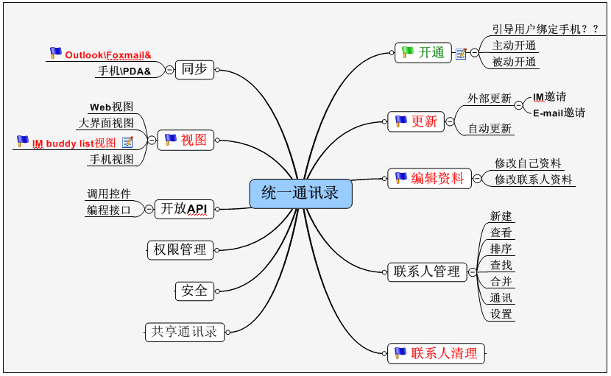
思维导图

Slide 88
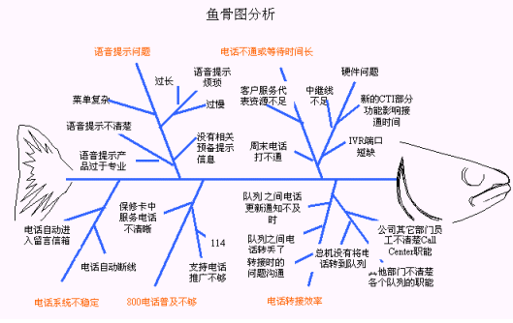
鱼骨图

Slide 89
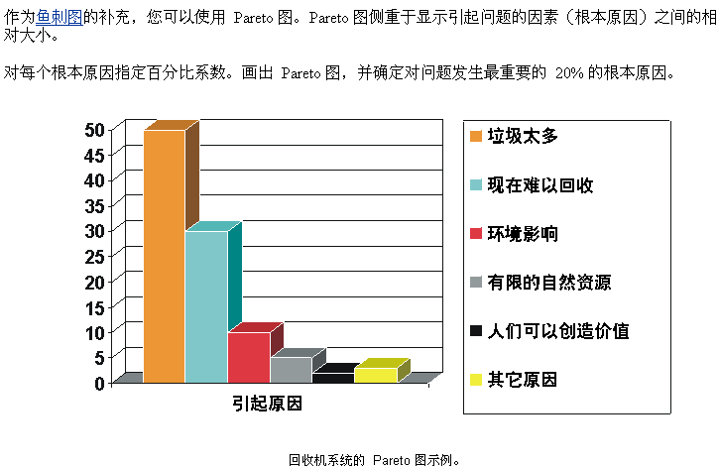
Pareto 图

Slide 90
一张图胜过百句话
UML中的几种图表：
  动态的观察系统：
    Usecase图
    序列图(Sequence Diagram)
    协作图(Collaboration Diagram)
    状态图(Statechart Diagram)
    活动图(Activity Diagram)
  静态的观察系统：
    部署图(Deployment Diagram)
    组件图(Compoment Diagram)
    对象图(Object Diagram)
    类图(Class Diagram)

Slide 91
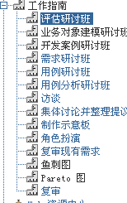
更多的…….
请参考RUP 2000中文版本
  学习各种图表工具
  学习工作方法
  不是去学UML!
记住：
  产品经理的图，应该是用户可看懂的
  不是程序设计图
  可以不用Visio，用Powerpoint就可以画出来
  不会超过One Page的规模，最好是Half a page

Slide 92
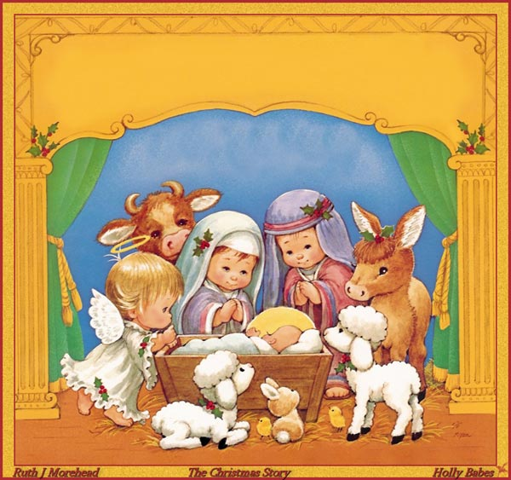
以 马 内 利
仁爱、喜乐、和平、忍耐、恩慈、良善、信实、温柔、节制

